Slide 1

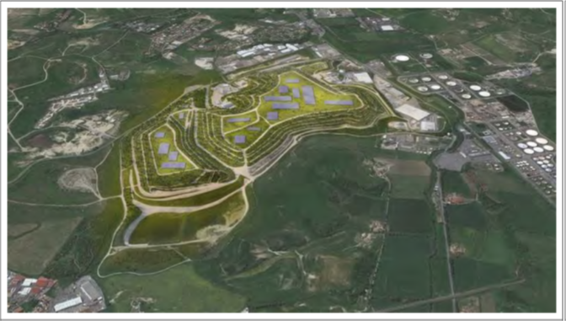
La discarica di Malagrotta
Prof. Pasquale IOVINO
Roma, 8 maggio 2024

Slide 2
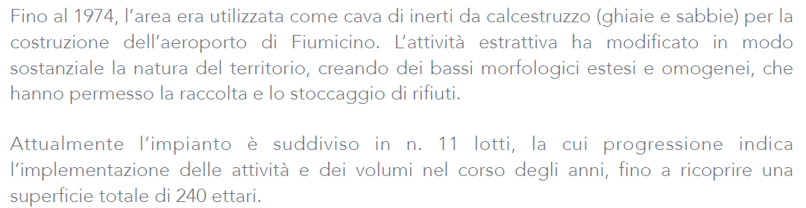
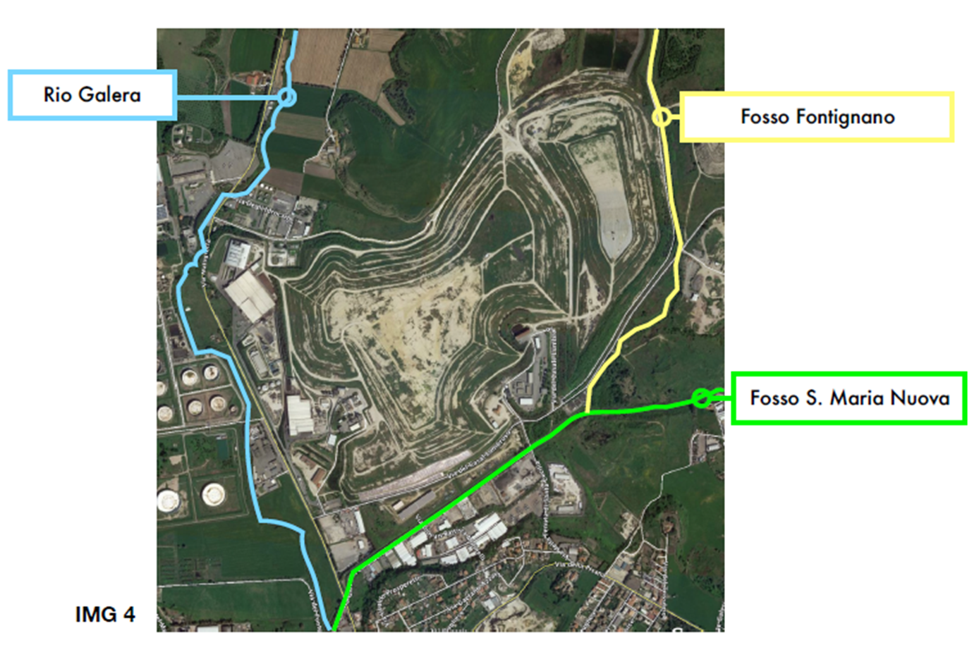
2.400.000 m²

Slide 3
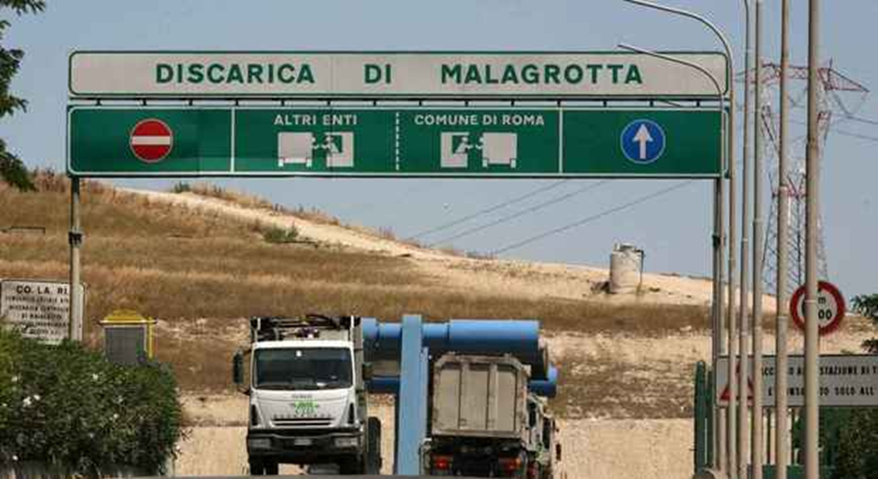
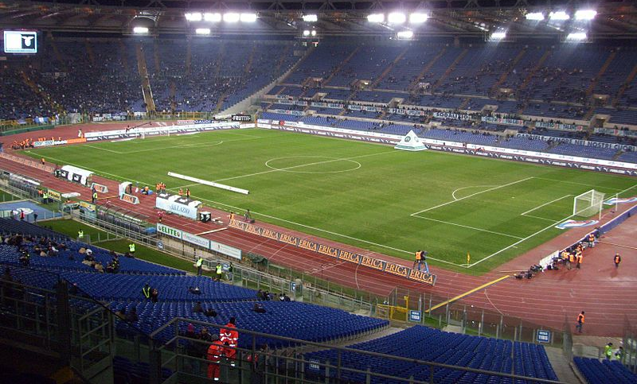
… x 336

Slide 4
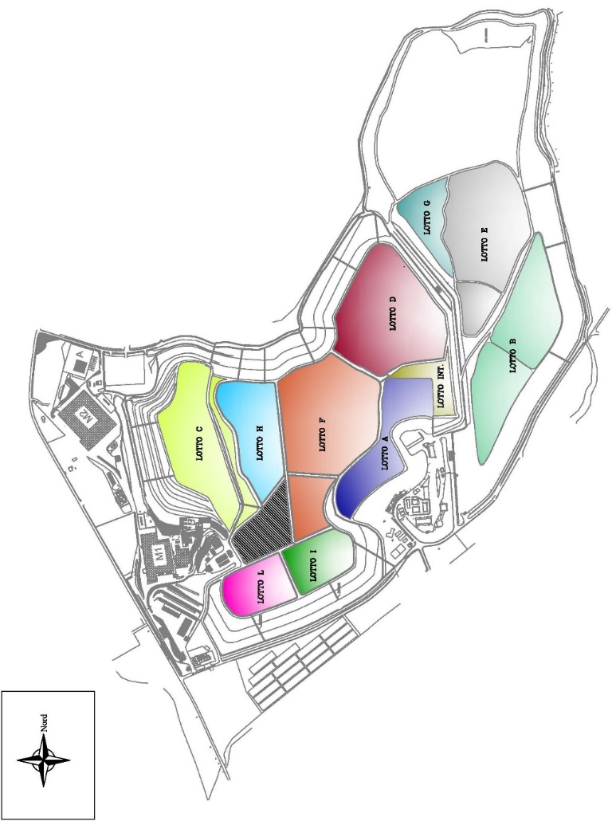
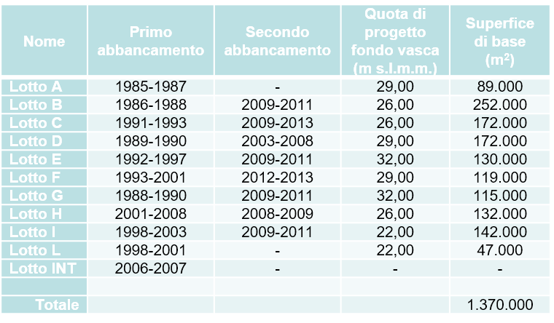
LOTTI DI CONFERIMENTO
Gli ampliamenti continui hanno portato alla configurazione finale in 10 lotti, fra loro contigui e parzialmente sovrapposti, contrassegnati con le lettere dalla A alla L, oltre a un ulteriore lotto, denominato “intercluso” (INT), l’unico ad essere realizzato secondo i dettami della normativa allora vigente (D.Lgs. 36/03 e s.m.i.)
Sviluppati e coltivati dal 1985 al 09/2013; lotti A, B e C già attivi prima del DPR 915/82 (inizi degli anni ’80)
Dal 1985 al 2013:
44.907.519,73 t di rifiuti
Notes:
60.000 aerei Boeing 747-400
Un tipico camion per la raccolta dei rifiuti può trasportare circa 10 tonnellate di rifiuti alla volta, avremmo bisogno di 4,5 milioni di viaggi di camion per trasportare tutta quella massa.

Slide 5
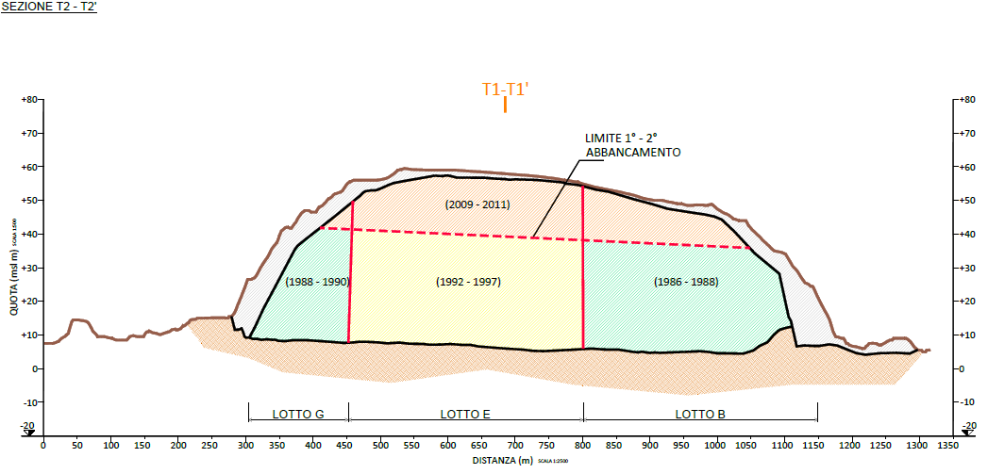
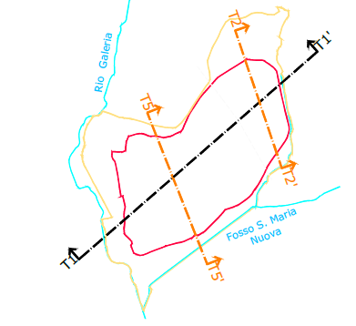
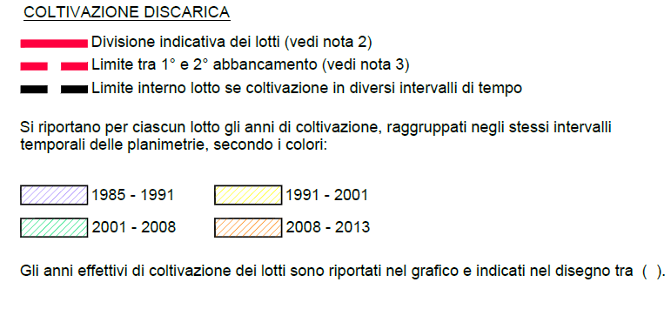

Slide 6
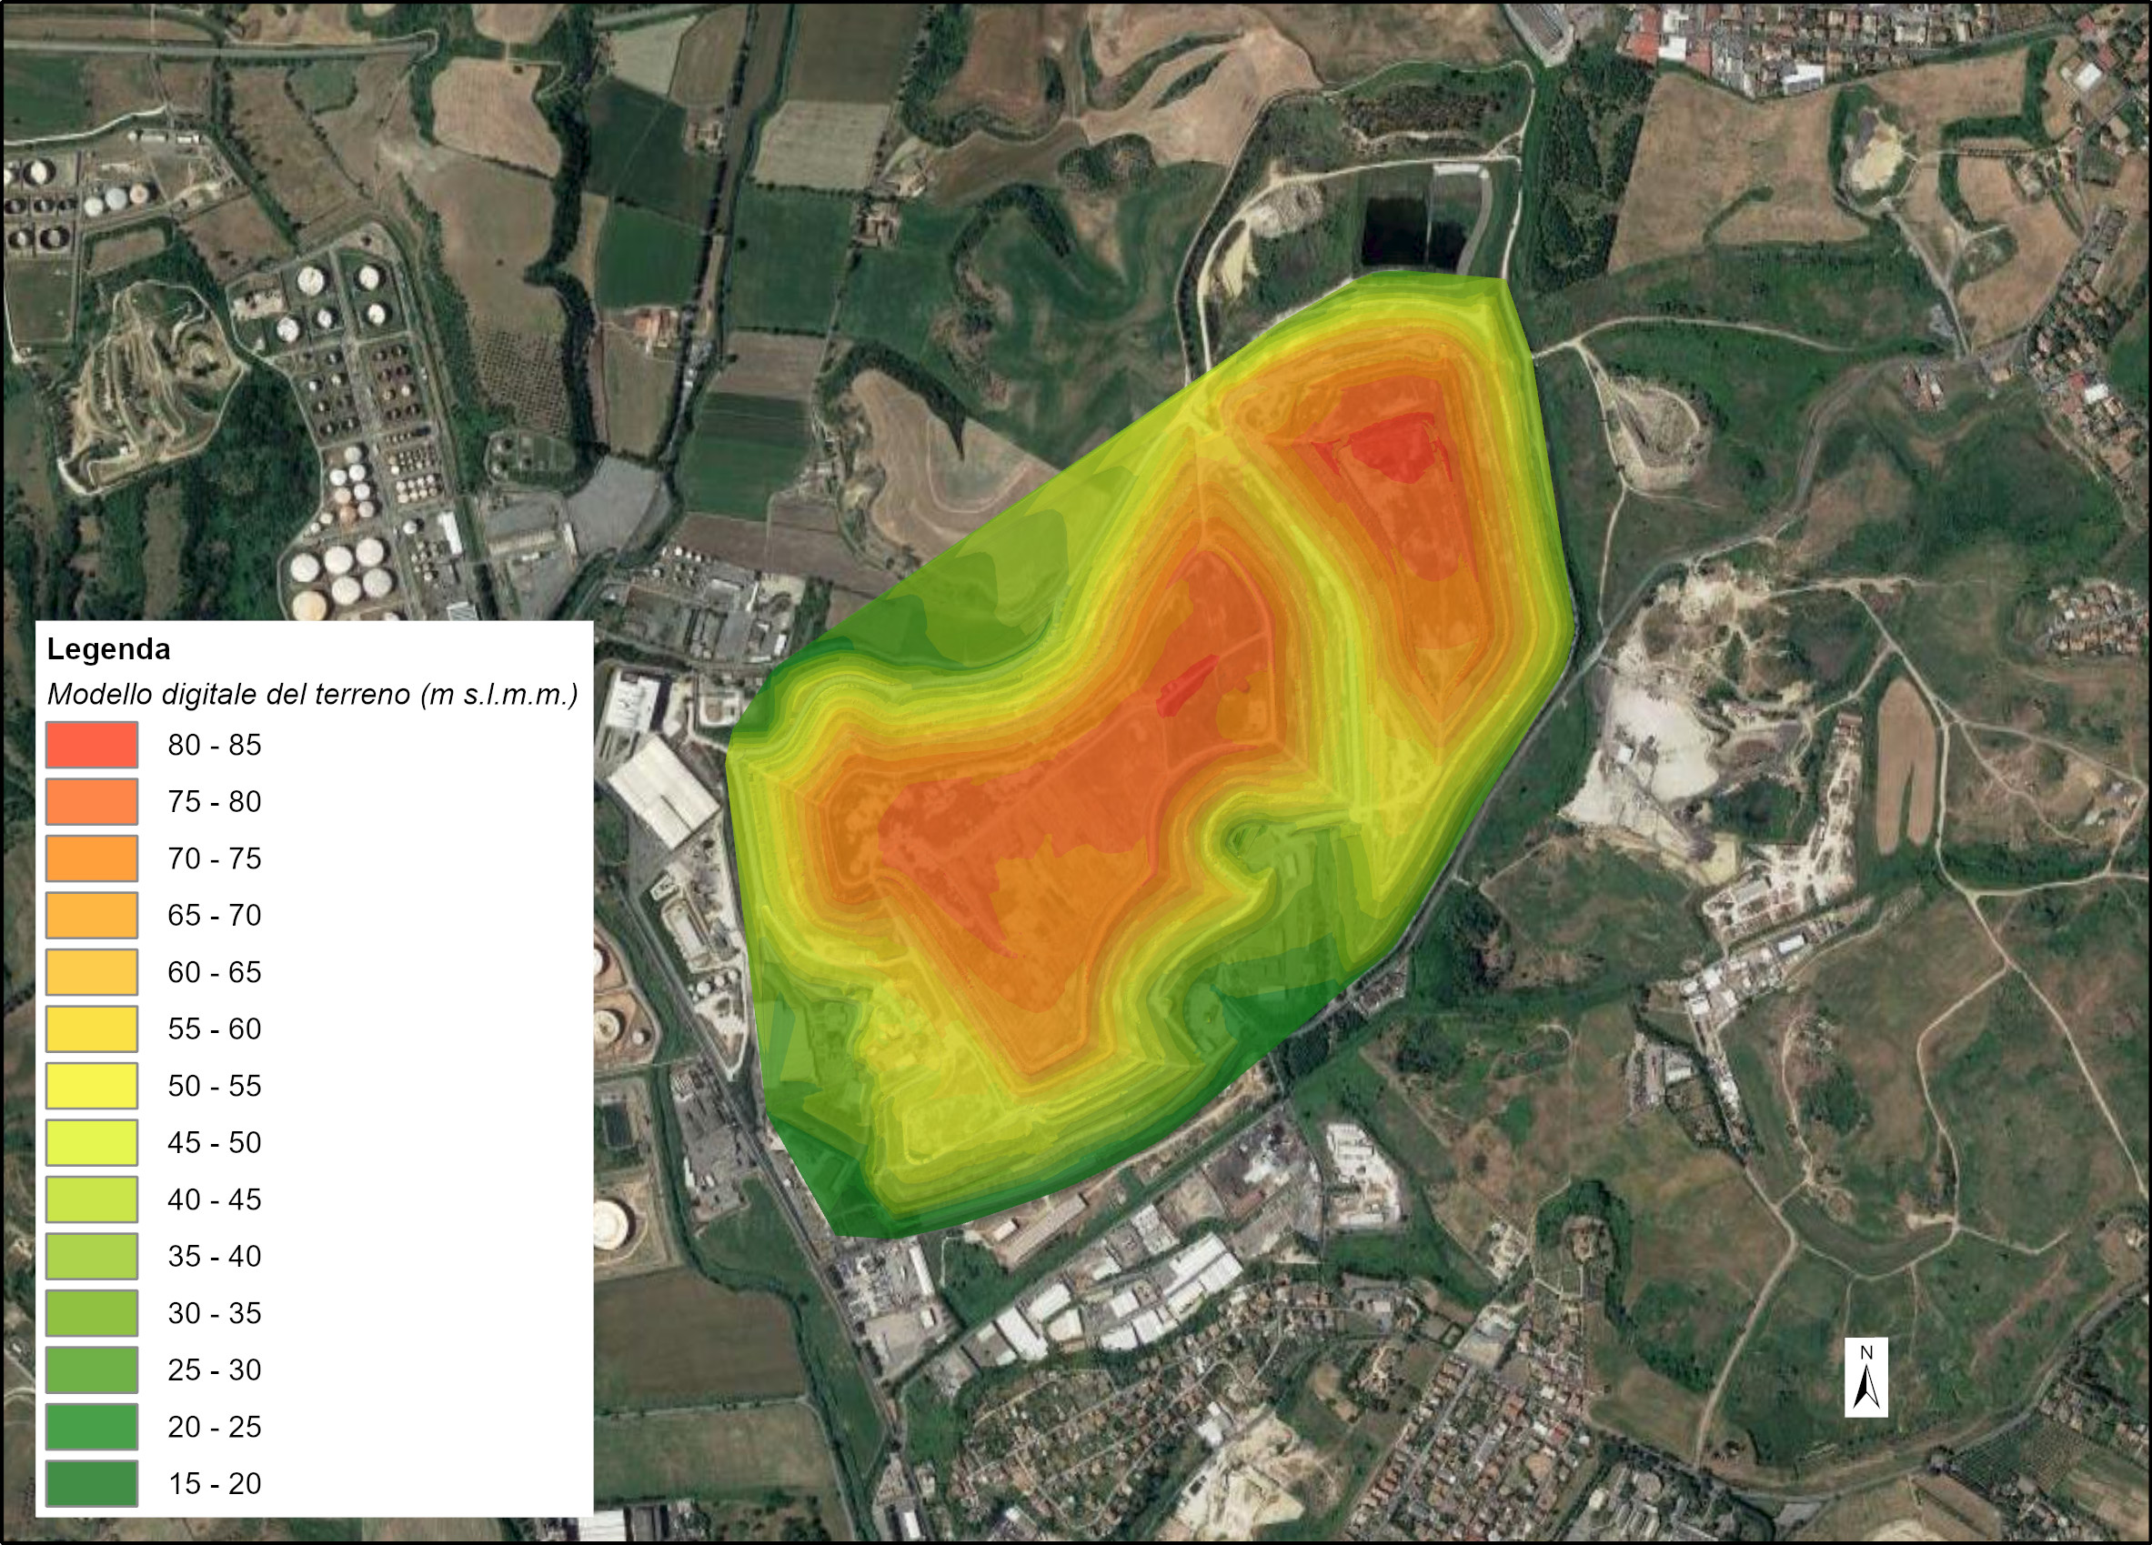
SVILUPPO PLANOALTIMETRICO
Due «alti» altimetrici: lotti C-H-F-D e lotti B-E-G.
Spessore dei rifiuti abbancati variabile da ~ 50 m a ~ 55 m

Slide 7
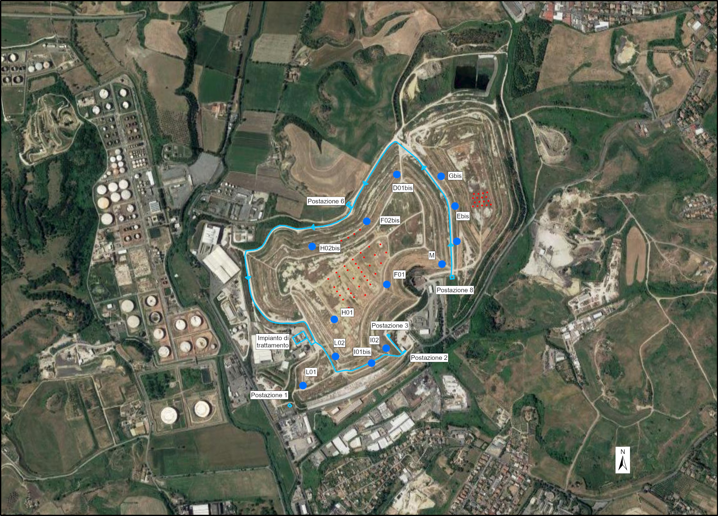
RETE DI RACCOLTA DEL PERCOLATO
Pozzi percolato
12 pozzi, tra il 1992 ed il 2017
lotto A e C senza pozzi
Pozzi biogas a funzionamento «duale»
32, lotti C-H-F
4, gradone lotto H
17, lotti B-E
accesi 2/4 giorni alla settimana
Condense
Rete biogas
Centrale a motogeneratori
Centrale a turbine

Slide 8
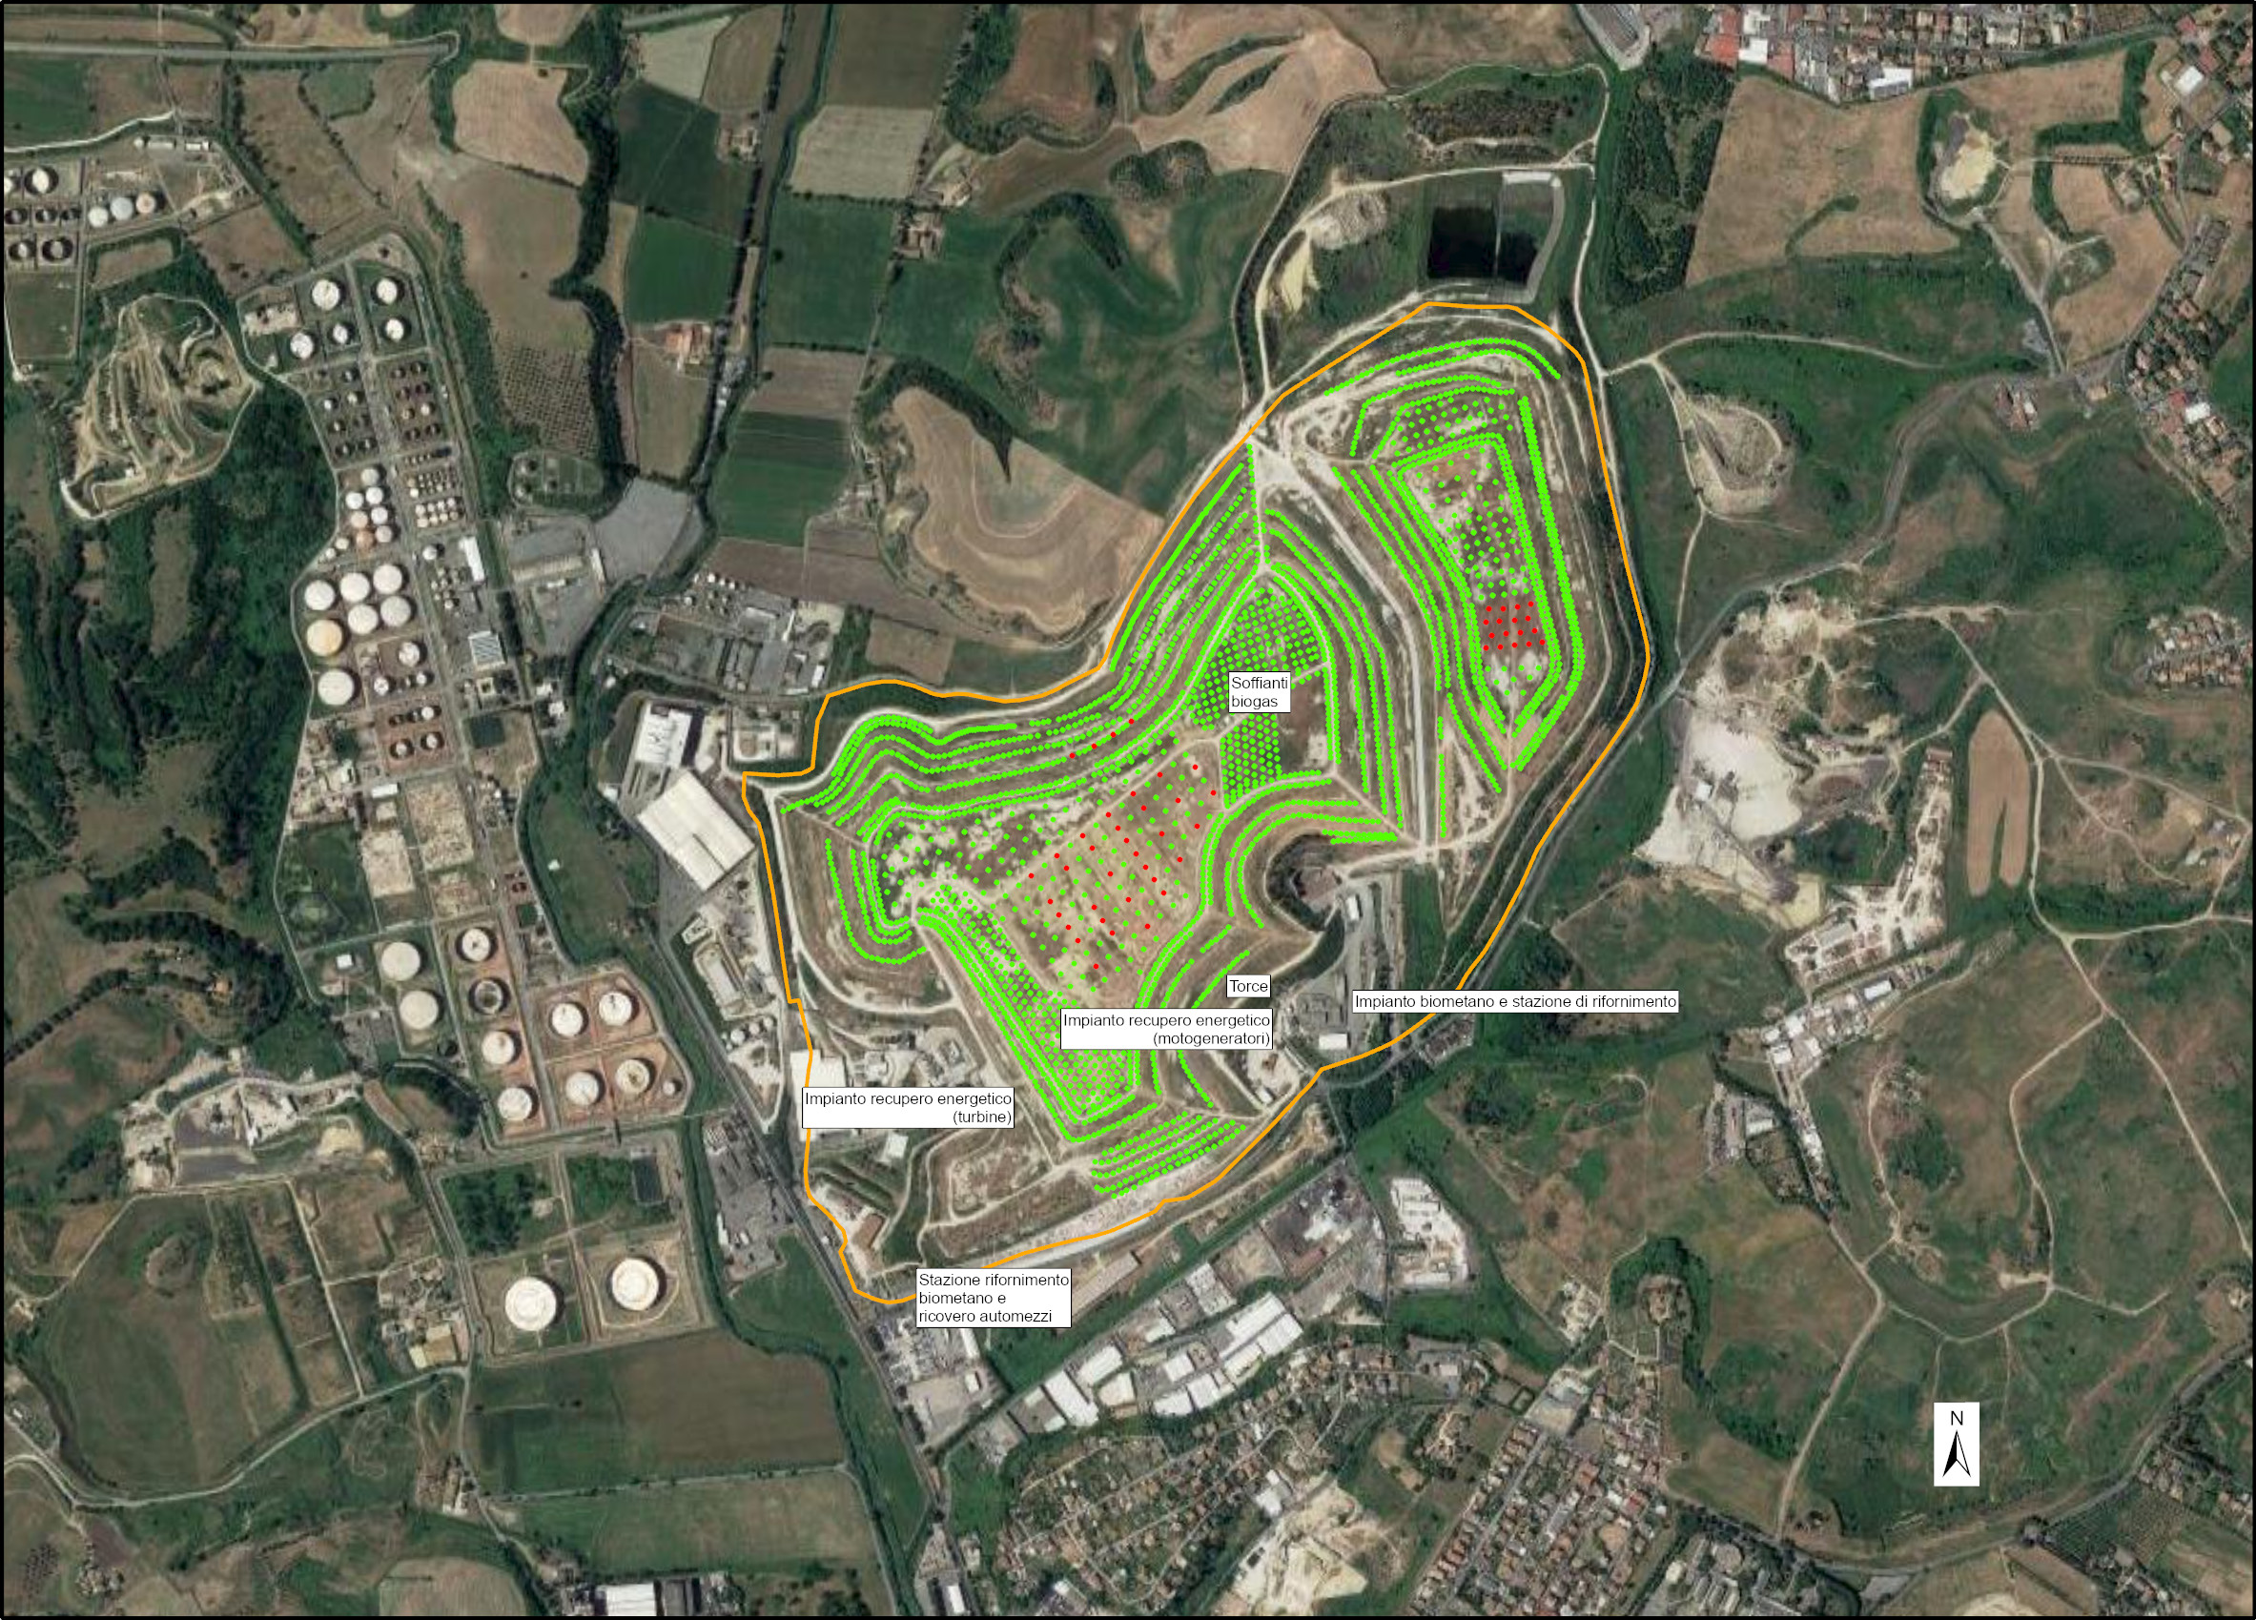
RETE DI RACCOLTA DEL BIOGAS
Pozzi biogas
~ 2.800
~ 2483 attivi
profondità 20 m dal p.c.
Soffianti
punto più alto
4 da 45 kW
Centrale di recupero energetico a motogeneratori (8)
Centrale di recupero energetico a turbine (2)
BIOGAS estratto:
2020 = 46.931.533 Nm³
2021 = 45.335.406 Nm³
2022 = 40.068.274 Nm³
2023 = 39.265.785 Nm³
Notes:
Latina è una città di circa 120.000 abitanti, situata nella regione del Lazio. Se ipotizziamo che una frazione significativa della popolazione di Latina utilizzi gas per il riscaldamento, la cottura e altre esigenze domestiche, potrebbe essere plausibile che il consumo di gas per l'intera città possa avvicinarsi ai 45 milioni di metri cubi all'anno, considerando le dimensioni della popolazione e il loro consumo medio di gas.

Slide 9
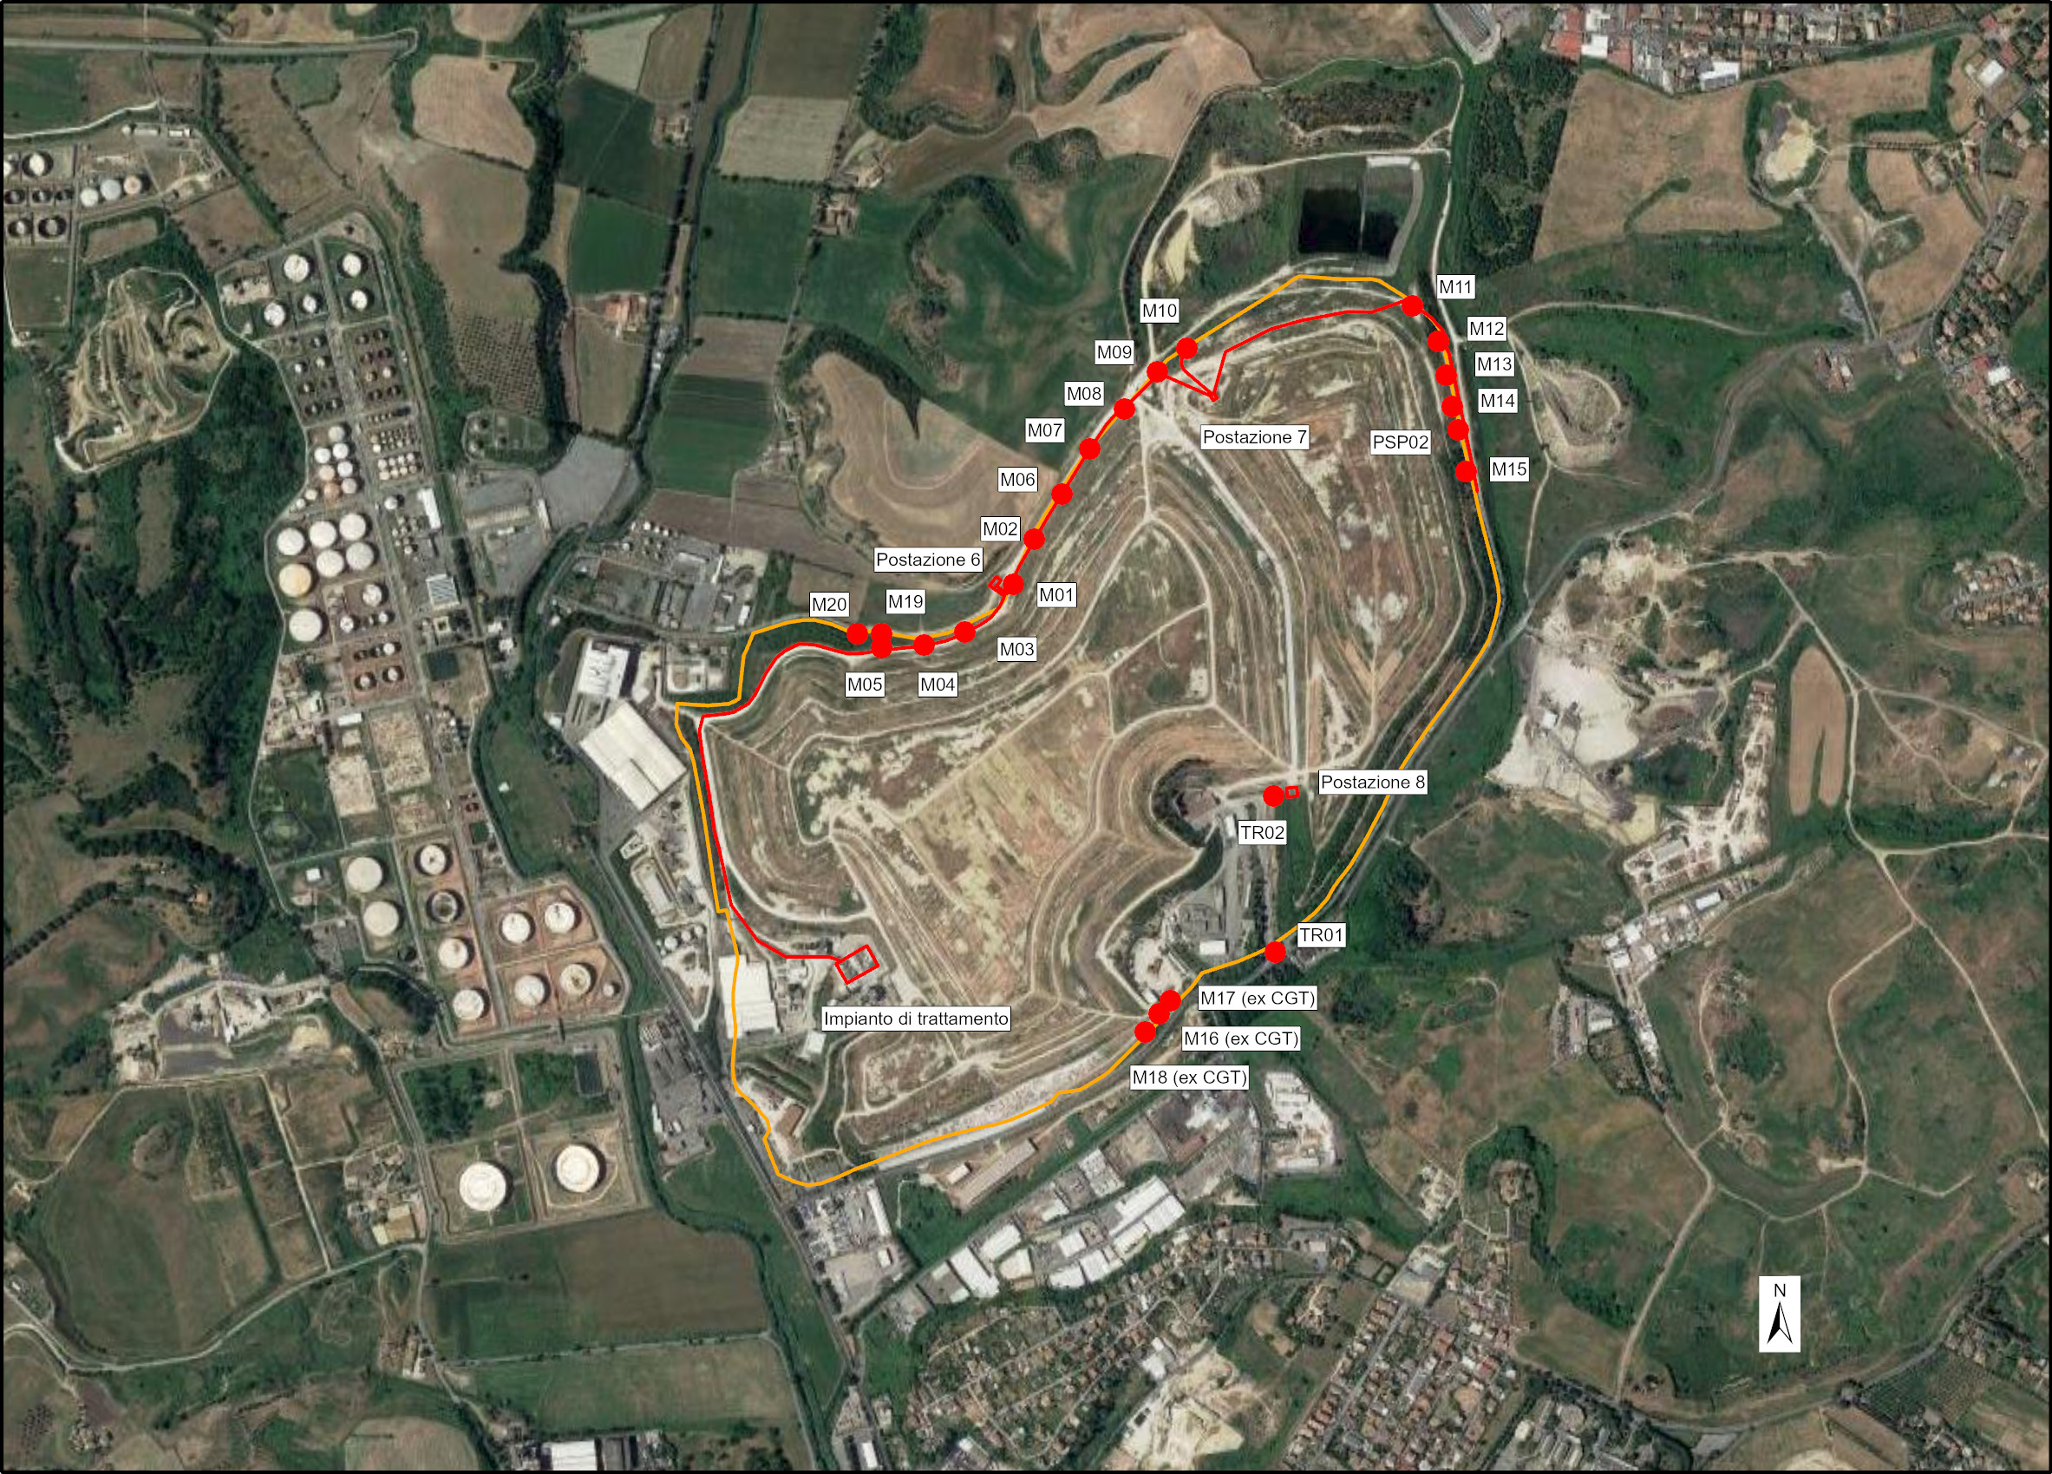
RETE DI POZZI PER LA M.I.S.E
Ordinanza del Sindaco n°255 del 12/11/2010
Impedire diffusione di contaminazione
Università della Tuscia (prof. Piscopo) 2016
15 pozzi (da M01 a M15) + PSP + M19 e M20 collegati a M05
M16, M17 e M18 (ex CGT)
TR1 (esterno) e TR2 (interno)
Gestione automatica
Controllare il livello piezometrico presente nella fascia perimetrale compresa tra il diaframma e la discarica e, laddove necessario, invertire, mediante emungimento, il livello di falda tra interno ed esterno del diaframma.

Slide 10
Nel Maggio 2016, la società E. Giovi s.r.l. ha predisposto un progetto di modifica sostanziale al progetto della copertura approvato nel 2008. La Regione Lazio ha approvato il suddetto progetto, con prescrizioni, mediante determinazione n° G15439 del 15/11/2017 e n°G15612 del 03/12/2018.
Nel 2016 è stato anche aperto un caso EU Pilot relativo alla discarica. Si tratta del caso EUP/2016/9068 “Chiusura e fase post operativa della discarica di Malagrotta” (Direttiva 1999/31/CE nel Lazio).
In data 10/07/2018 è stato emesso dal Tribunale di Roma il decreto di sequestro preventivo della società E. Giovi s.r.l., con nomina dell’Amministratore Giudiziario nella persona del Dott. Luigi Palumbo in data 27/07/2018.
Il 29/01/2019 è stata emessa la richiesta di Incidente Probatorio - Art. 392 e 393 e ss. del Codice di Procedura Penale nell’ambito del Proc. Pen. 10455/17 Mod. 21 R.G.N.R. della Procura della Repubblica presso il Tribunale di Roma - Direzione Distrettuale Antimafia.
In data 23/02/2021 i Consulenti Tecnici del Giudice per le Indagini Preliminari hanno depositato la perizia tecnica relativa alle attività peritali svolte presso il complesso impiantistico di Malagrotta.

Slide 11
La E.Giovi s.r.l., terminate le attività peritali, ha conferito alla società Technital S.p.A., in data 12/05/2021, l’incarico di redigere il Progetto Definitivo della copertura finale di tutta l’area della discarica.
Le attività di indagine geognostica, geotecnica e geofisica sono state avviate all’inizio del mese di Dicembre 2021, le attività relative al rilievo topografico sono state avviate nel mese di Settembre 2021 e le attività relative al rilievo delle emissioni di gas (metano) sono state avviate all’inizio del mese di Maggio 2022. Il completamento di tutte le attività previste è avvenuto alla fine del mese di Giugno 2022.
Da tali attività è risultato come la zona che presenta maggiori criticità è localizzata lungo il versante ovest della discarica.
L’Amministrazione Giudiziaria ha ritenuto, coerentemente a quanto rilevato dalla società Technital, che in questa zona della discarica si sarebbe dovuto intervenire con misure specifiche e localizzate.
E’ stata quindi rappresentata agli Enti competenti l’urgenza nel procedere alla messa in sicurezza del lato ovest della discarica procedendo alla realizzazione di nuovi pozzi di emungimento del percolato, alla realizzazione di nuovi pozzi MISE, nonché alla implementazione dell’attuale rete di pozzi di captazione del biogas.

Slide 12
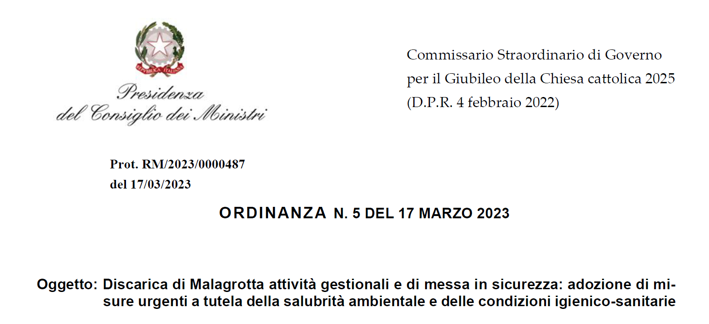

Slide 13
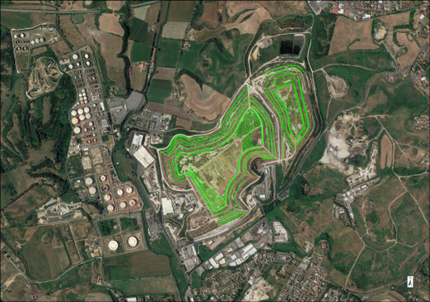
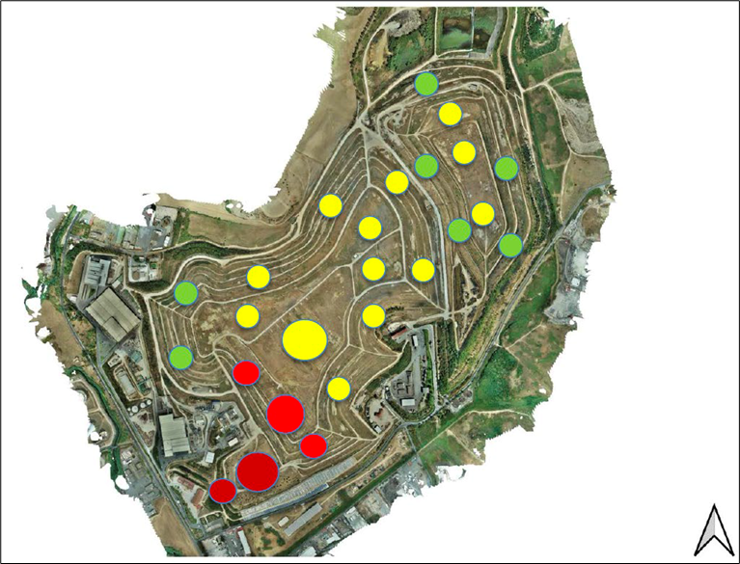
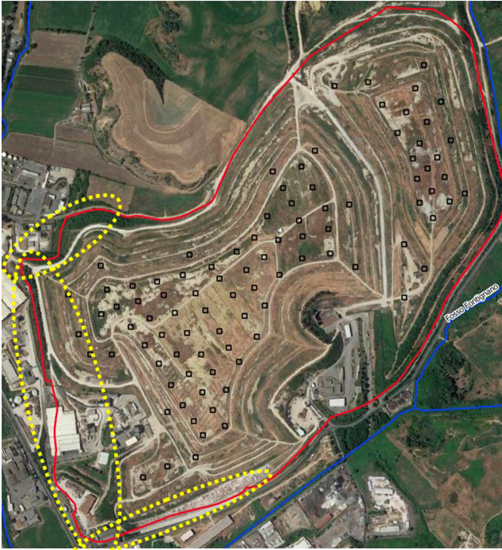
Attività urgenti realizzate nell’anno 2023
1) Implementazione della rete dei pozzi della MISE con la realizzazione di N.3 pozzi localizzati sul versante della discarica posto a monte dell’impianto TMB1. Gli interventi per la M.I.S.E. (Messa In Sicurezza di Emergenza) della discarica di Malagrotta sono stati caratterizzati dalla realizzazione di una barriera idraulica, sviluppata nel corso degli anni, che ha lo scopo di creare una inversione dei livelli della falda interna al diaframma plastico (piezometri V) e della falda esterna al polder (piezometri Z).
2) Incrementare il numero dei pozzi di estrazione del percolato realizzando N.25 unità aggiuntive per i lotti C, H ed F della discarica.
Implementare l’attuale rete di pozzi di captazione del biogas (N.30) nel settore Ovest della discarica.
Per le attività descritte è stata prodotta una quantificazione dei costi per la loro realizzazione che è risultata essere pari ad € 795.000,00.

Slide 14
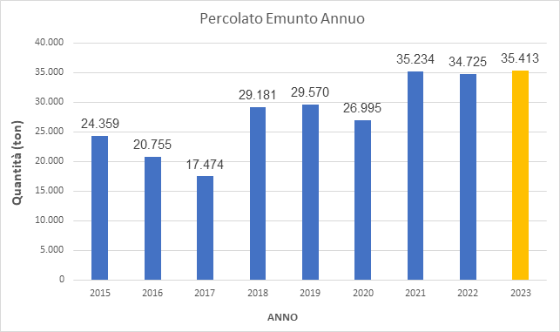

Slide 15
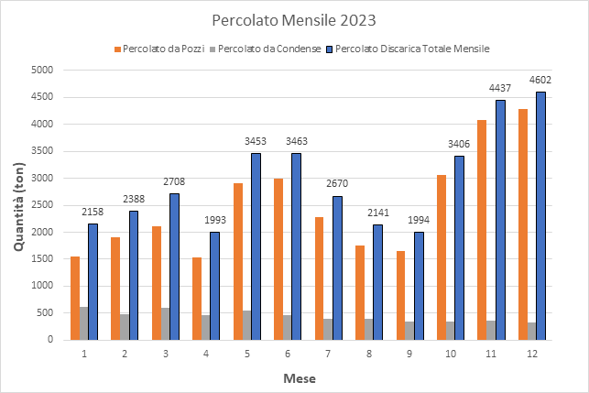

Slide 16
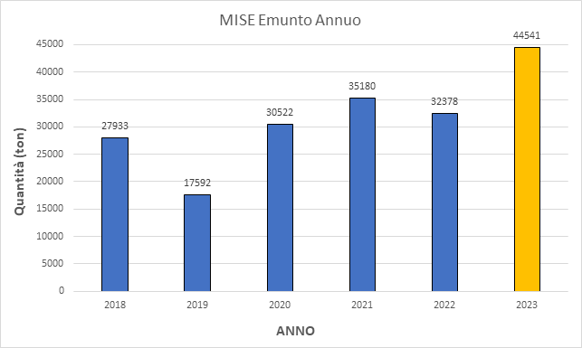

Slide 17


Grazie per l’attenzione.

